Slide 1

PERSONALISTIKA
7. seminář
Překážky v práci
Ing. Helena Marková, Ph.D.

Slide 2
Překážky v práci
PERSONALISTIKA PEM SU OPF
Překážky v práci zákoník práce rozděluje na překážky v práci na straně zaměstnance (§ 191 až 206 zákoníku práce)
a na překážky v práci na straně zaměstnavatele (§ 207 až 210 zákoníku práce).

Slide 3
Překážky v práci na straně zaměstnavatele
PERSONALISTIKA PEM SU OPF
§ 207
Prostoje a přerušení práce způsobené nepříznivými povětrnostními vlivy
Nemůže-li zaměstnanec konat práci
a) pro přechodnou závadu způsobenou poruchou na strojním zařízení, kterou nezavinil, v dodávce surovin nebo pohonné síly, chybnými pracovními podklady nebo jinými provozními příčinami, jde o prostoj, a nebyl-li převeden na jinou práci, přísluší mu náhrada mzdy nebo platu ve výši nejméně 80 % průměrného výdělku,

Slide 4
Překážky v práci na straně zaměstnavatele
PERSONALISTIKA PEM SU OPF
b) v důsledku přerušení práce způsobené nepříznivými povětrnostními vlivy nebo živelní událostí a nebyl-li převeden na jinou práci, přísluší mu náhrada mzdy nebo platu ve výši nejméně 60 % průměrného výdělku.

Slide 5
Ostatní překážky na straně zaměstnavatele
PERSONALISTIKA PEM SU OPF
Možnost převedení na jinou práce – zachování mzdy/platu, nebo doplatek do průměrného výdělku.
Souhlas zaměstnance.
Nárok na cestovní náhrady.

Slide 6
Překážky na straně zaměstnance
PERSONALISTIKA PEM SU OPF
Překážky z důvodu obecného zájmu:
– výkon veřejné funkce
– výkon občanských povinností
– jiné úkony v obecném zájmu
Důležité osobní překážky:
– zdravotní důvody a péče o děti
– jiné důležité osobní důvody (překážky)
Branná povinnost
Školení a studium při zaměstnání

Slide 7
Překážky z důvodu obecného zájmu s náhradou mzdy
PERSONALISTIKA PEM SU OPF
Výkon veřejné funkce – zastupitel, poslanec, senátor. Je důležité, jestli je to uvolněná, nebo neuvolněná funkce.
Občanské povinnost – odborová činnost, pokud je to výkon funkce v odborech, dárcovství krve apod.

Slide 8
Překážky z důvodu obecného zájmu bez náhrady mzdy
PERSONALISTIKA PEM SU OPF
zprostředkovatele a rozhodce při kolektivním vyjednávání,
dobrovolný zdravotník Červeného kříže,
činnost při organizované zájmové tělovýchovné, sportovní nebo kulturní akce a nezbytné přípravě na ni,
výkon jiné odborové činnosti,
činnost členů volebních komisí při volbách do Parlamentu ČR, Evropského parlamentu a zastupitelstev územních samosprávných celků,
člen horské služby při práci v terénu
vedoucí a další pracovníci táborů pro děti.

Slide 9
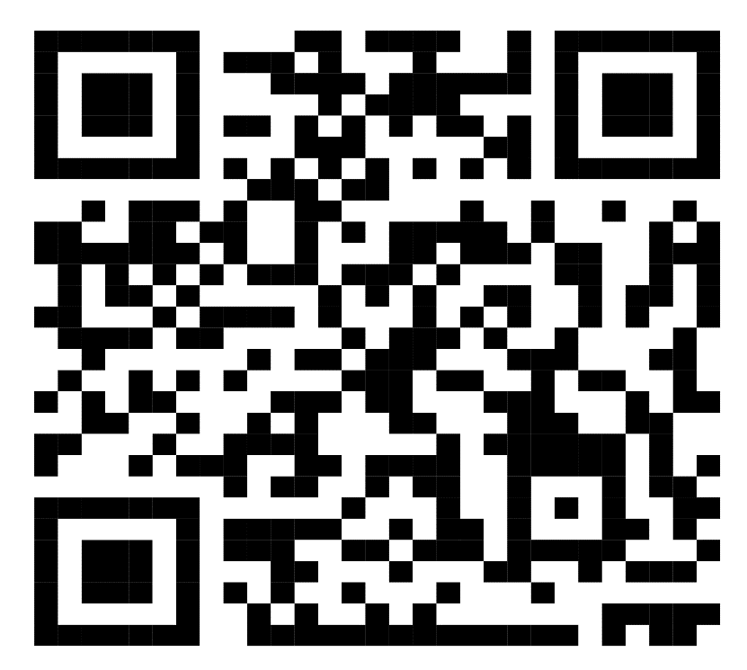
Osobní překážky na straně zaměstnance
PERSONALISTIKA PEM SU OPF
Důležité osobní překážky:
– zdravotní důvody a péče o děti
– jiné důležité osobní důvody (překážky)
https://portal.pohoda.cz/dane-ucetnictvi-mzdy/mzdy-a-prace/narok-na-placene-volno/narok-na-placene-volno/
Průměr pro náhrady – způsob
výpočtu je dán ZP (hrubá mzda
v rozhodném období /
odpracovaná doba v rozhodném období

Slide 10
Osobní překážky na straně zaměstnance –zdravotní důvody
PERSONALISTIKA PEM SU OPF
Náhrady sociálního systému: nemocenská, ošetřovné, peněžitá pomoc v mateřství, otcovská, vyrovnávací příspěvek.
https://www.cssz.cz/web/cz/nemocenske
https://www.finance.cz/dane-a-mzda/mzda/nemocenska-a-nahrada-mzdy/pruvodce-nahradou-mzdy-a-nemocenskou/
https://www.cssz.cz/penezita-pomoc-v-materstvi
Rodičovská – kolik a jak dlouho?

Slide 11

PERSONALISTIKA PEM SU OPF
Děkuji vám za pozornost a přeji příjemný zbytek dne.
Děkuji vám za pozornost, přeji příjemný den.

